Slide 1


三峡大学
大学英语综合课程机考测试
学生操作说明
2025年秋季学期

Slide 2
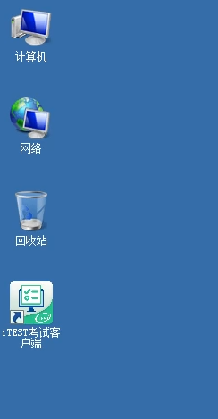
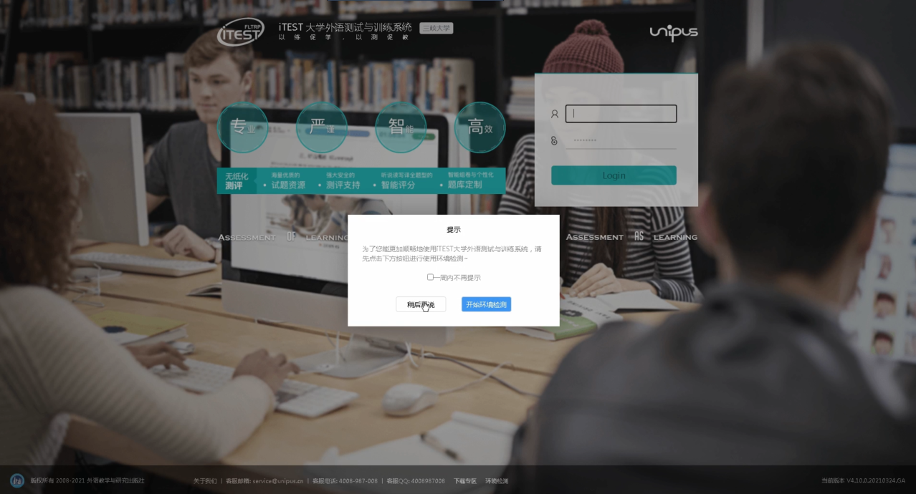
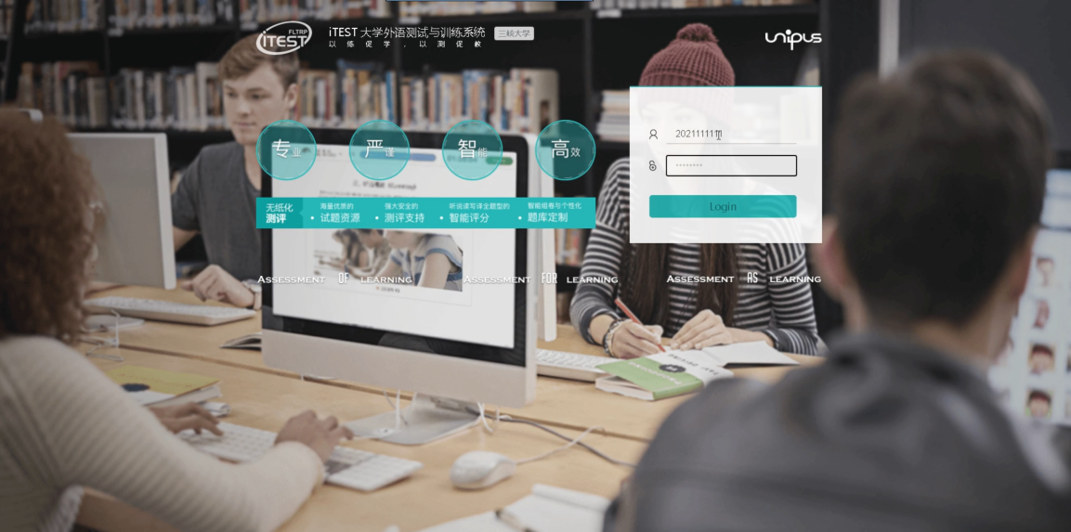
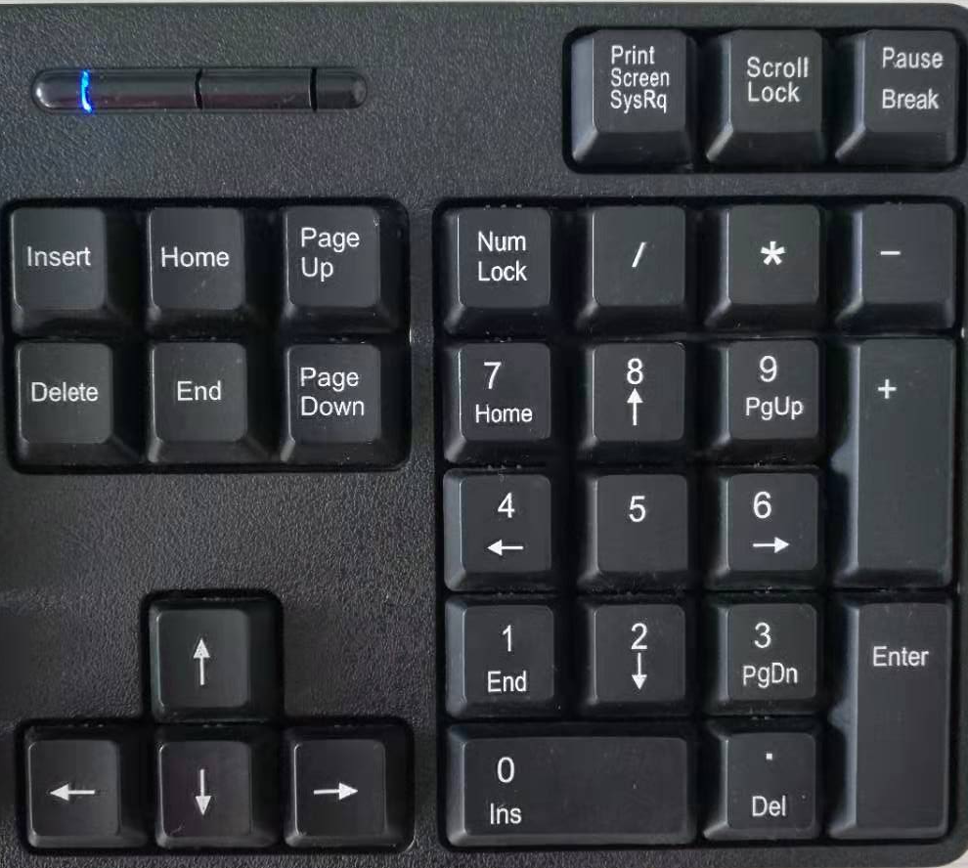
1、双击桌面上的“iTEST考试客户端”图标，弹出页面点击“稍后再说”，不要进行“开始环境监测”，然后在登录页面输入用户名和密码（初始账号密码均为学号）登录，若无法键入，请按下键盘右上角的Numlock键后输入；

Slide 3
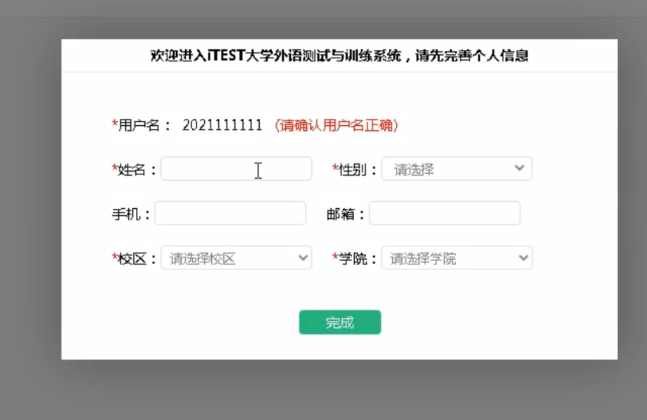
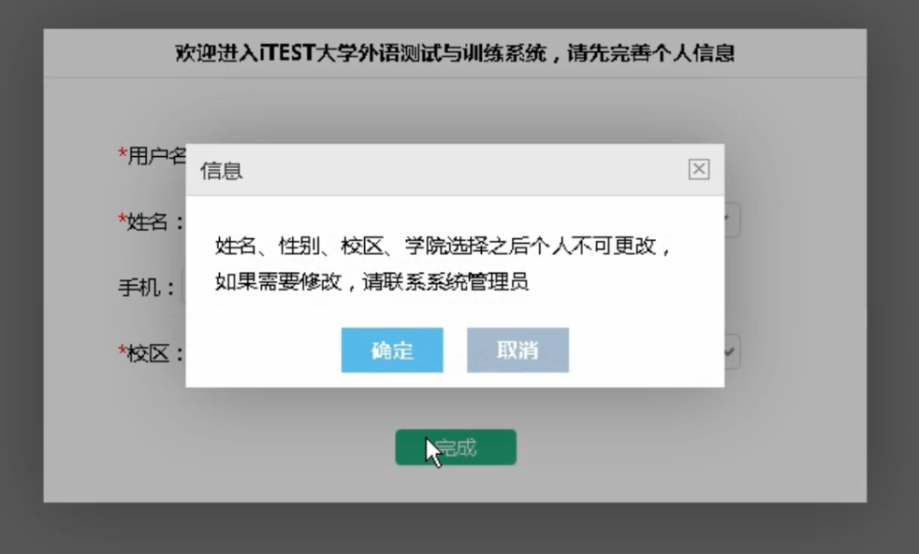
2、第一次登录平台，需要完善个人信息，填写完毕后，点击完成，继续选择确定；

Slide 4
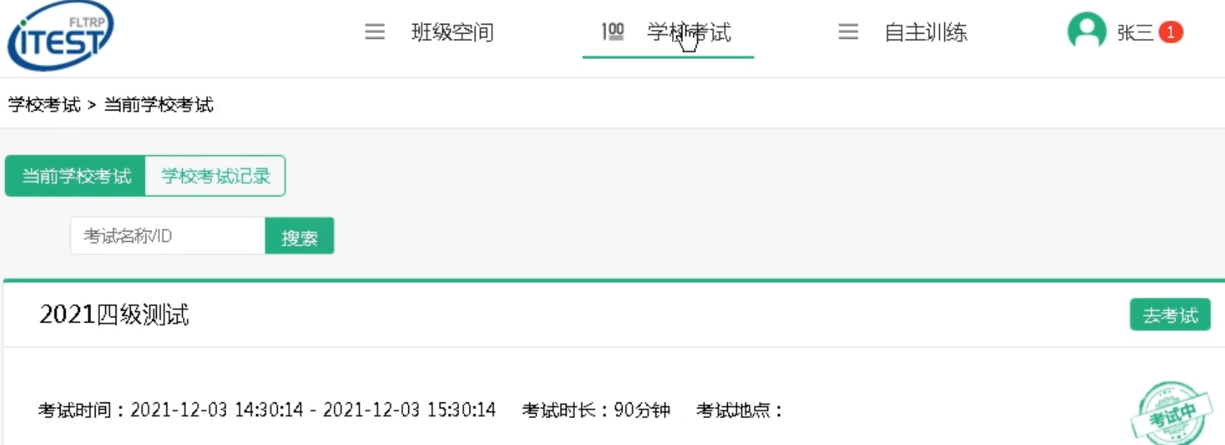
3、选择顶部选项中的“学校考试”，在“当前学校考试”中，选择自己对应的考试场次，点击“去考试”；

Slide 5
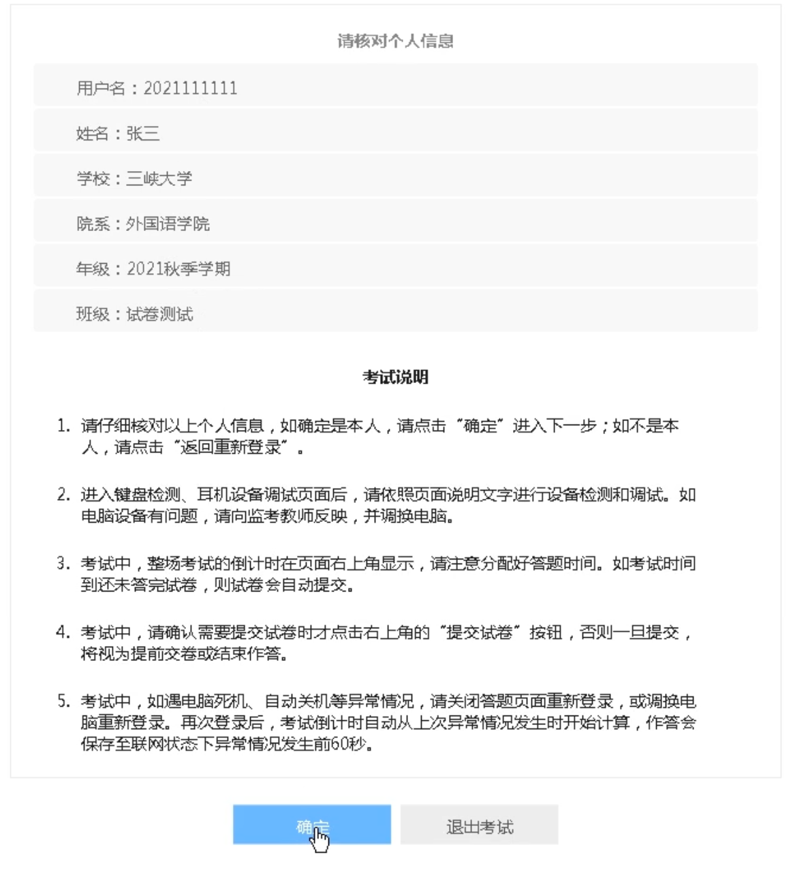
4、请核对个人信息，并仔细阅读“考试说明”；确定无误后，点击“确定”；

Slide 6
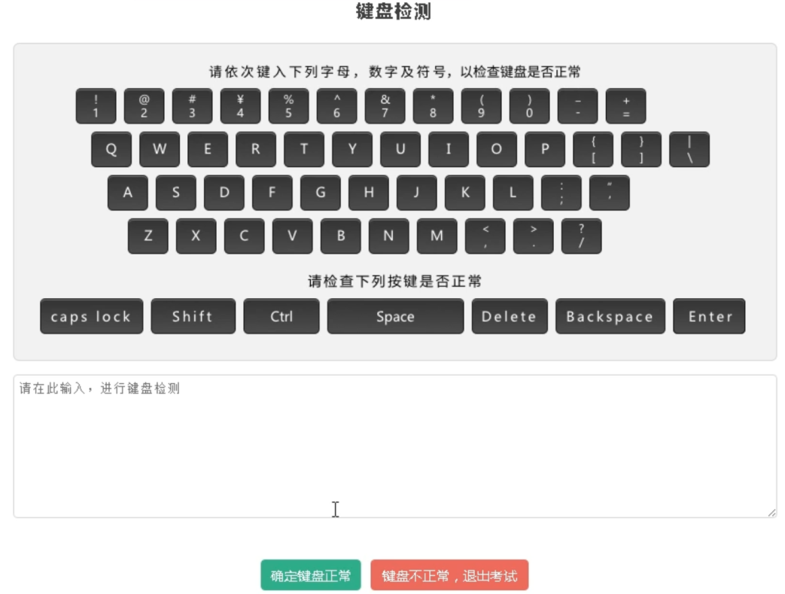
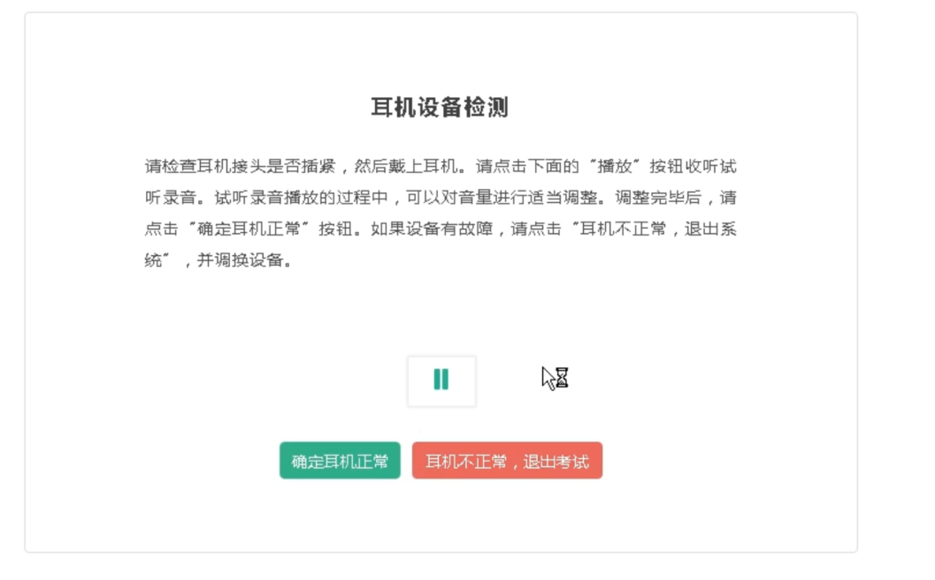
5、请按照屏幕提示进行“键盘检测”和“耳机设备检测”，确定无误后，点击“确定耳机、键盘正常”；

Slide 7
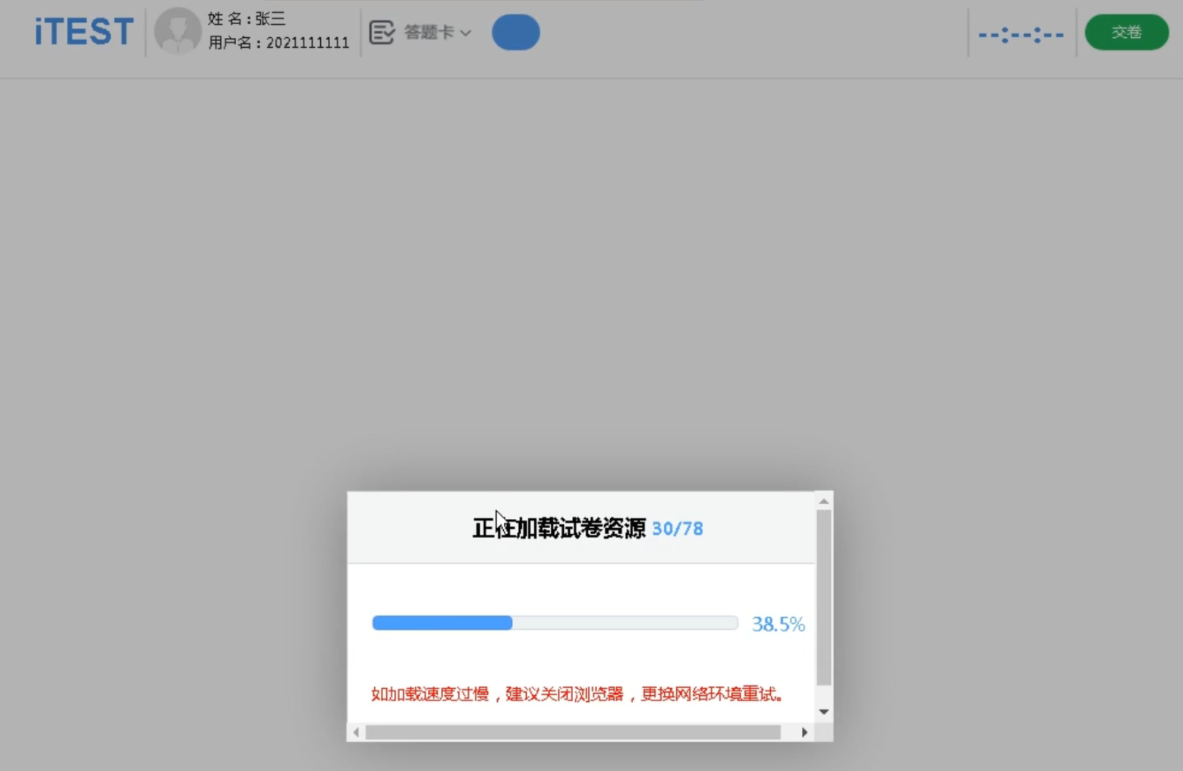
6、请耐心等待加载试卷资源，加载完毕后，开始按顺序答题；

Slide 8
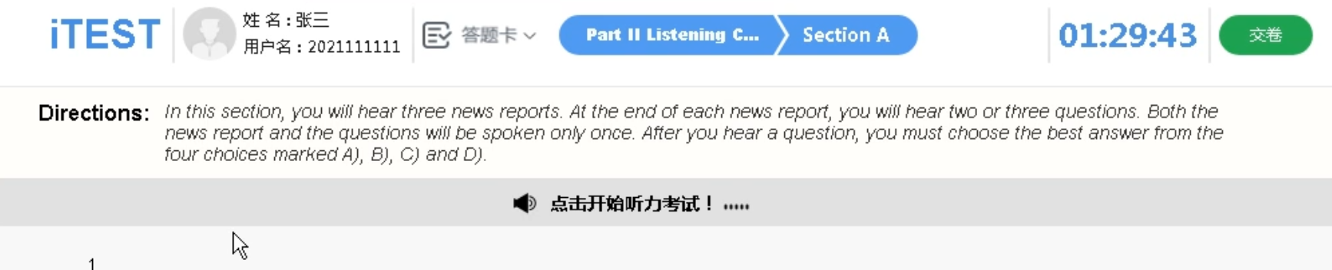
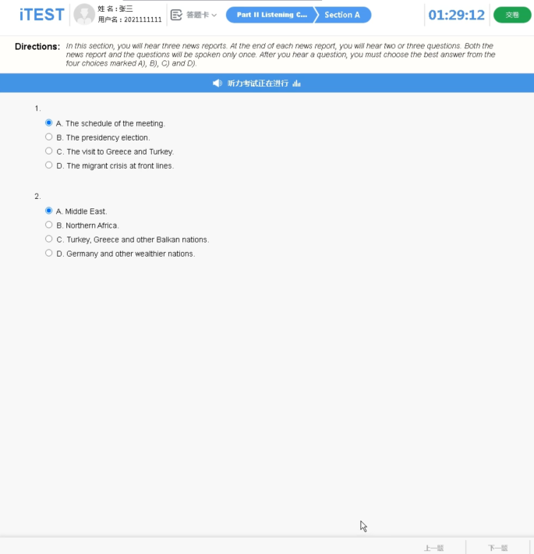
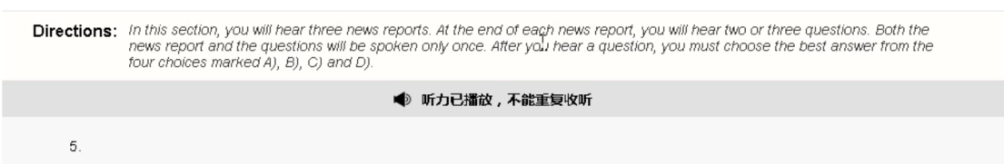

7、听力题型请点击“点击开始听力考试”，开始播放听力材料，听力播放期间，无法进行题目切换，播放后也无法重复重听；

Slide 9
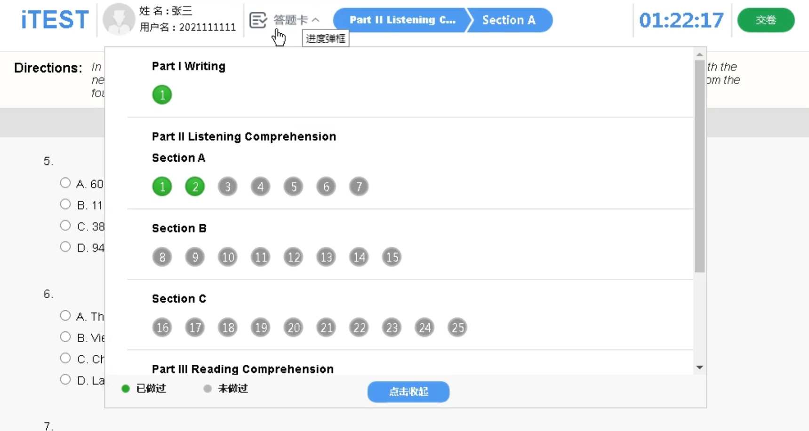
8、考试过程中，可点击顶部“答题卡”选项，检查答题情况；确认所有题目已经作答，点击右上角提交试卷交卷；

Slide 10
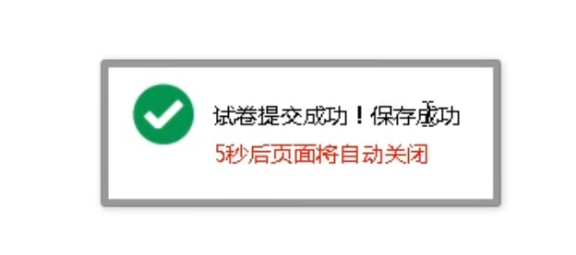
9、显示“试卷提交成功！保存成功” 后，请带好随身物品，立即离开考场。

Slide 11
10、注意事项
1.必须提前20分钟从W6区进入考场；
2.持身份证、学生证或校园卡参加考试（必须有2证），按考试机位号入座;
3.考试结束立即从W5区离开，不得在走廊喧哗；
4.考生应严格遵守考试纪律，不得携带电子设备进入，手机和电子手表等需关机后交监考老师，全部考场前后均有监控，监控室有专人监管，考后有视频监考复查，不允许任何作弊行为，一经发现取消考试资格，并按学校有关规定进行严肃处理。
5.禁止任何夹带，凡带进考场视为违纪处理，此次期末考试每个楼层设流动监考2名，教室前后门全部打开，不得关闭，流动监考和考务人员不定时巡考。

